Slide 1
The making of

Slide 2
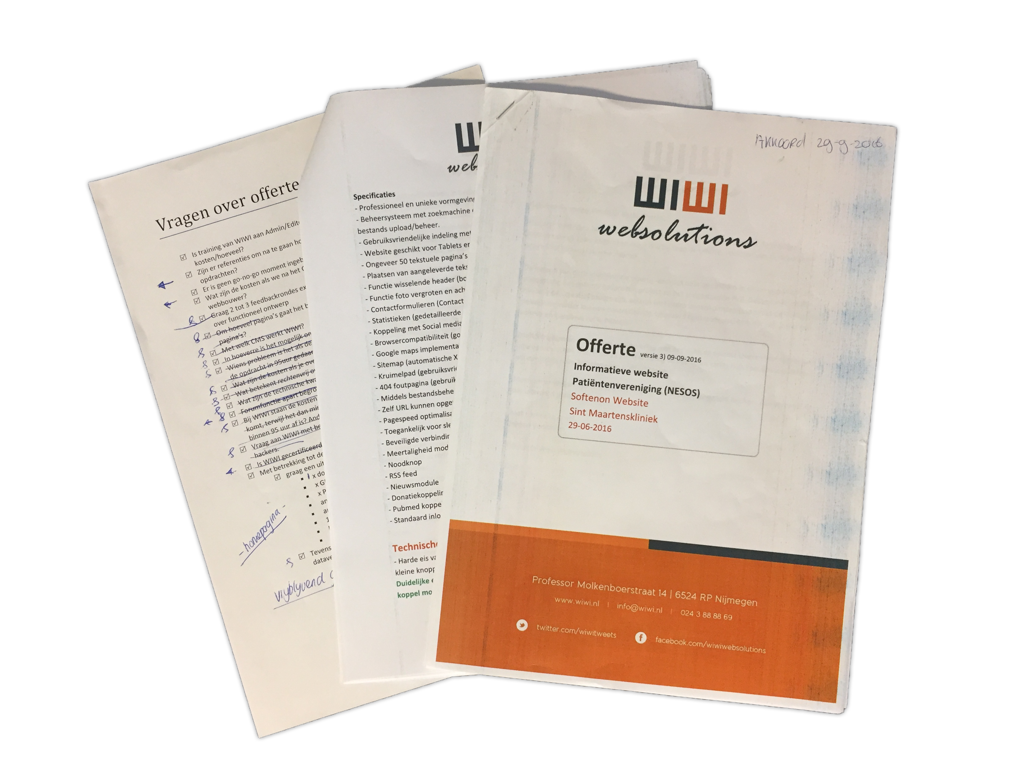
Inventarisatie

Slide 3
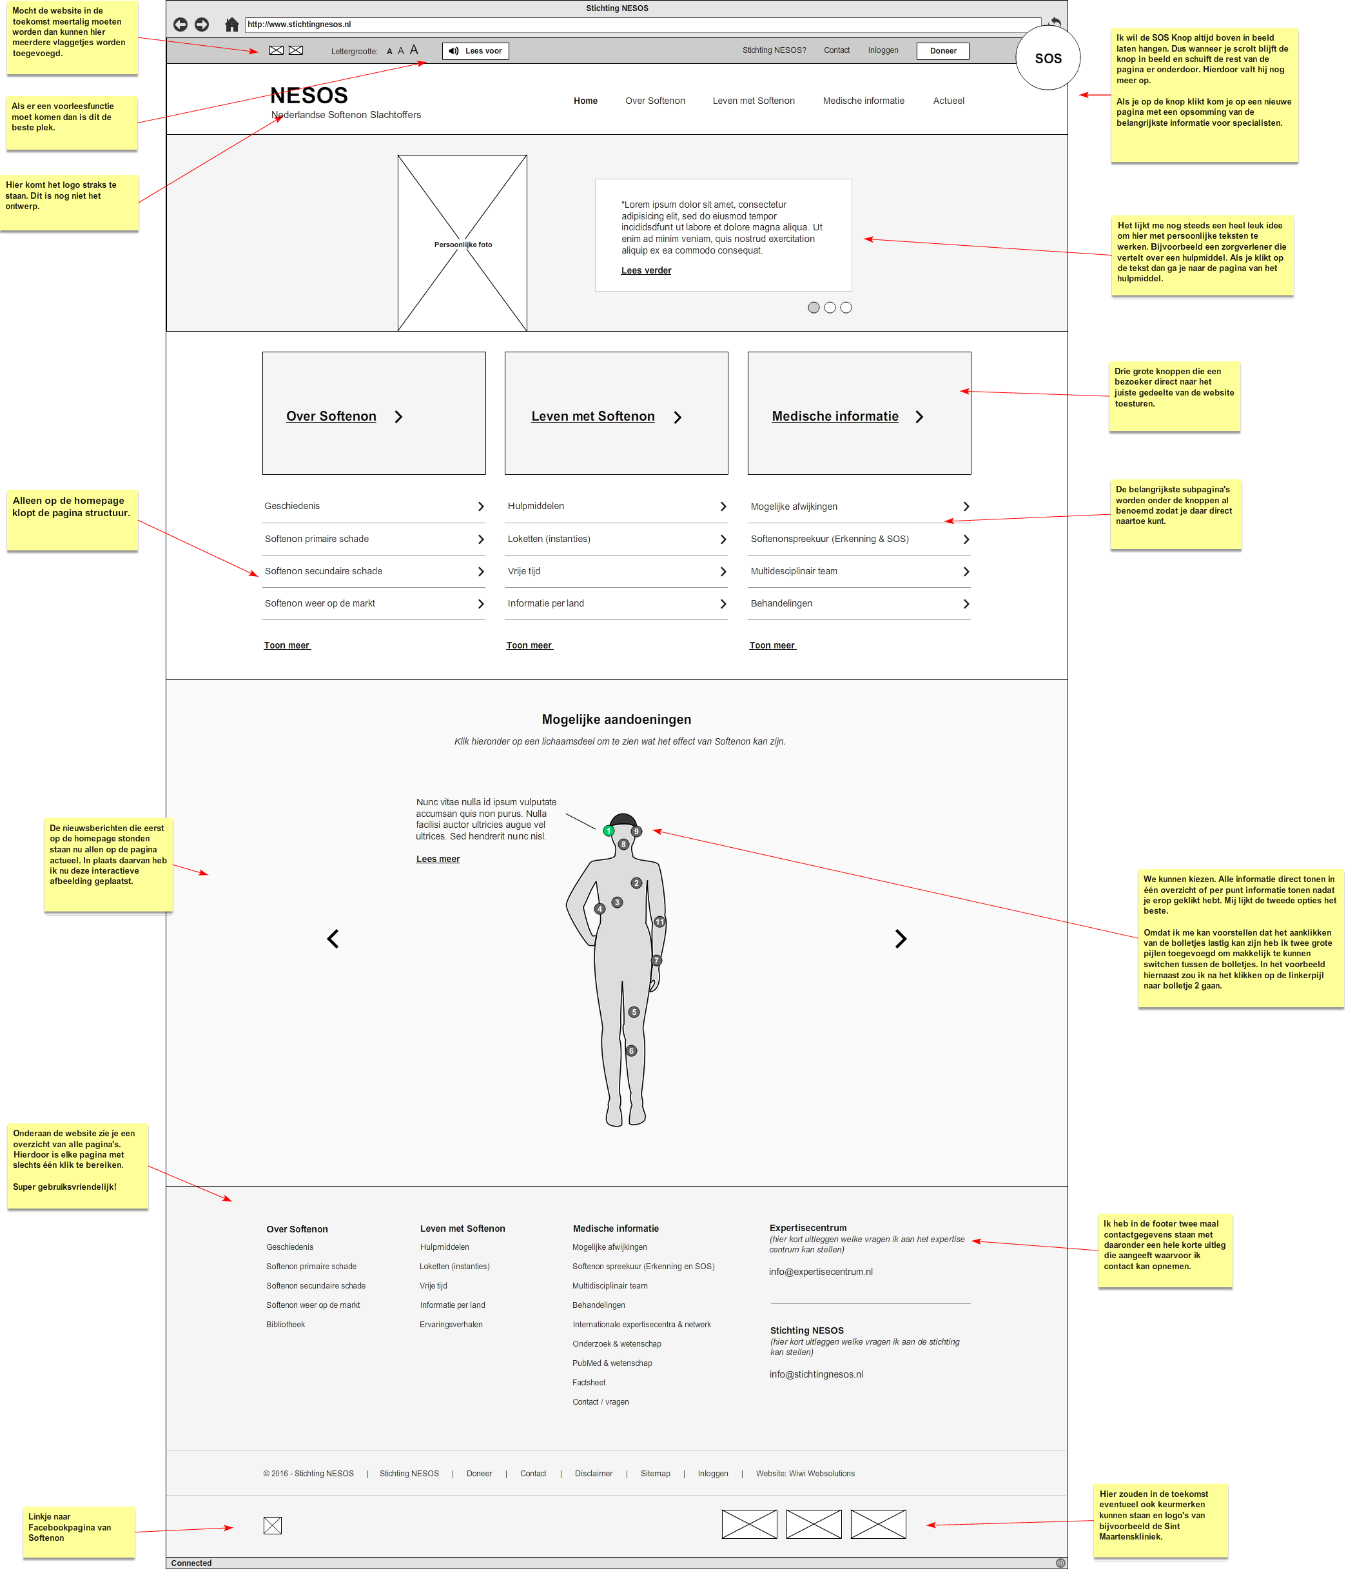
Functioneel Ontwerp

Slide 5
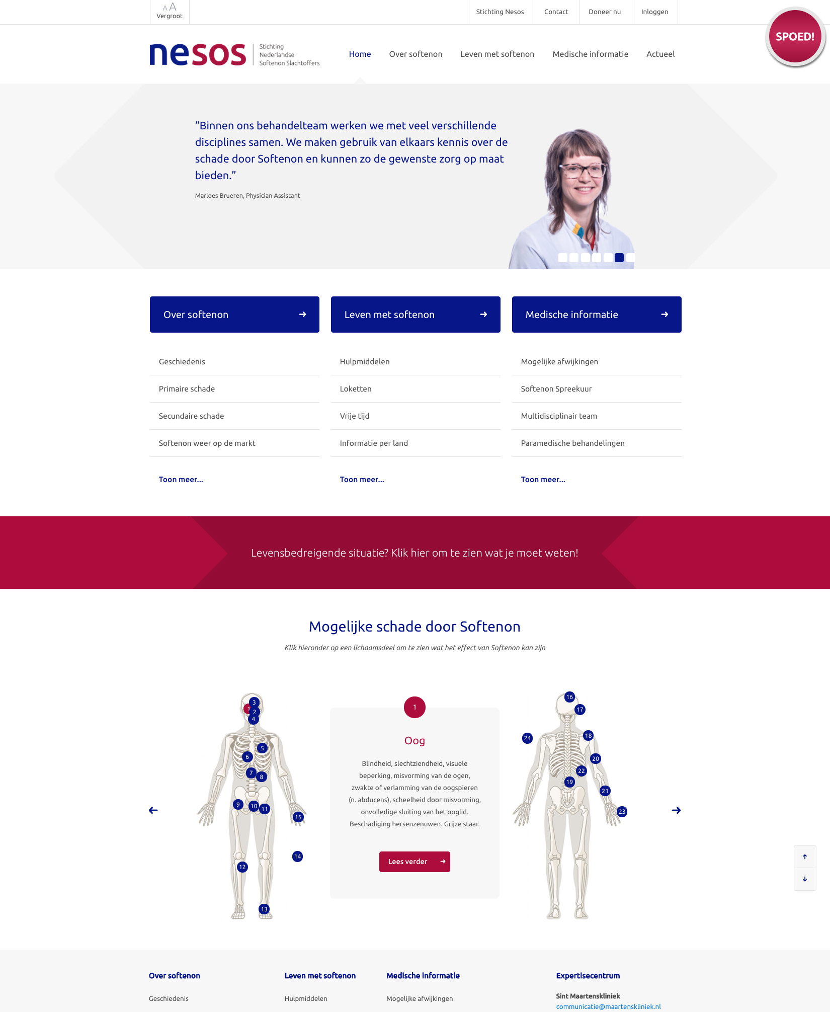
Vormgeving

Slide 6
Testomgeving

Slide 7



